Slide 1
ФРАЗЕОЛОГИЗМЫ.
ИХ ПРИЗНАКИ И ЗНАЧЕНИЕ

Slide 2
Цели урока:
узнать о фразеологизмах, их признаках;
научиться использовать их в речи.

Slide 3
ФРАЗЕОЛОГИЗМ
это устойчивые сочетания слов, которые не делятся на отдельные слова и являются одним членом предложения.

Slide 4
ФРАЗЕОЛОГИЯ - ( от греч.phrasis- выражение, оборот речи и logos- учение) – раздел науки о языке, изучающий значение и употребление фразеологизмов

Slide 5
Глеб у доски повесил нос.
Краснеет до корней волос.
Он в этот час, как говорится,
Готов сквозь землю провалиться.
О чём же думал он вчера,
Когда баклуши бил с утра?

Slide 6
Фразеологизмы:
Повесил нос – сильно огорчился, расстроился;
Краснеет до корней волос– покраснел от стыда и смущения;
СКВОЗЬ ЗЕМЛЮ ПРОВАЛИТЬСЯ – желает скрыться, исчезнуть от стыда, неловкости, смущения.
БАКЛУШИ БИЛ– бездельничал, праздно шатался.

Slide 7
Фразеологизмы:
Откладывать в долгий ящик – оттягивать исполнение какого-либо дела на неопределённое время.
Держи карман шире– не надейся и не рассчитывай на что-либо
Как с гуся вода – кому-либо что-либо абсолютно безразлично; что-либо решительно не действует на кого-либо.
Выносить сор из избы – разглашать семейные ссоры, дрязги, раздоры.

Slide 8


Slide 9
ПРИЗНАКИ ФРАЗЕОЛОГИЗМА
Не делится на отдельные слова.
Фразеологизм - несвободное целостное сочетание слов.
кот наплакал – мало.
где раки зимуют – для выражения угрозы, когда дают понять, что хотят кого-то проучить, наказать.

Slide 10
ПРИЗНАКИ ФРАЗЕОЛОГИЗМА
Является одним членом предложения.
Он хотел обвести нас вокруг пальца.

Slide 11
Выполните синтаксический разбор предложения.
Солнце блестит во всю ивановскую, и берёзы
распустились. (А.П. Чехов)

Slide 12


Slide 13
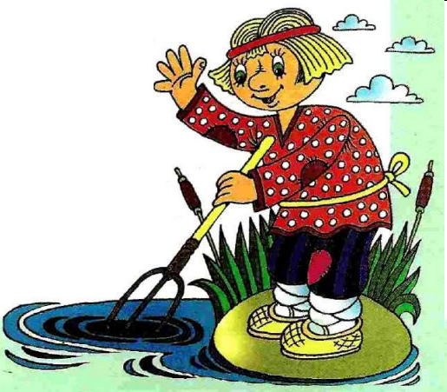
?
?

Slide 14
Вилами по воде
писано
?

Slide 15
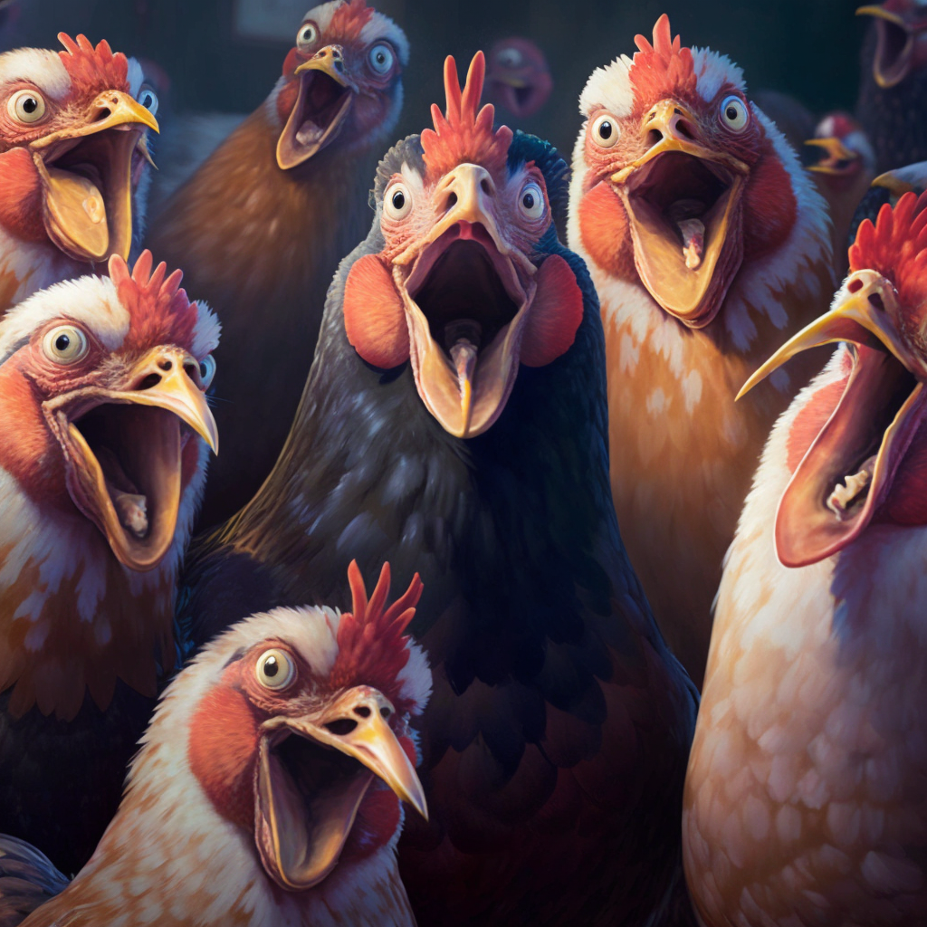
?
?

Slide 16
Курам на смех
?

Slide 17
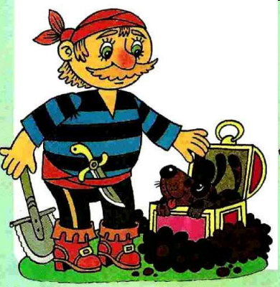
?

Slide 18
Вот где собака
зарыта

Slide 19
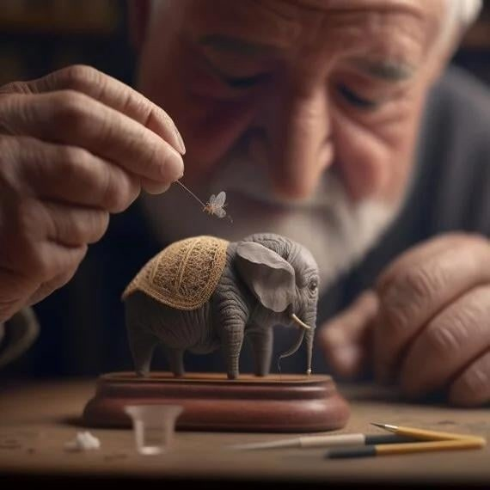
?

Slide 20
Делать из мухи слона

Slide 21
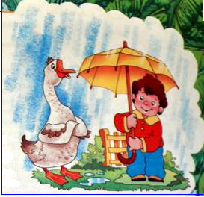
?

Slide 22
Как с гуся вода

Slide 23
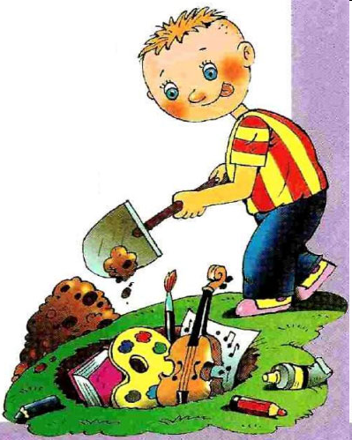
?
?

Slide 24
Зарывать талант
в землю
?

Slide 25
ГДЕ ФРАЗЕОЛОГИЗМ?
Витя упал, а старший брат поднял его и поставил на ноги.
Родители поставили на ноги сына, и теперь он живет самостоятельно.

Slide 26
ГДЕ ФРАЗЕОЛОГИЗМ?
«А теперь, не разгибая спины, поднимите руки вверх», - говорил тренер.
Ребята трудились не разгибая спины до самого вечера.

Slide 27
Итоги урока:
Что такое фразеологизм?
Назовите признаки фразеологизма?
Для чего фразеологизмы используются в речи?

Slide 28
ДОМАШНЯЯ РАБОТА
Упр. 182 (стр. 89)

Slide 29


Slide 30


